Slide 1
TABELA VERDADE
E
CONECTIVOS LÓGICOS
prof. André Aparecido da Silva
Disponível em: http://www.oxnar.com.br/aulas/logica/tabelaverdade.pptx

Slide 2
Conectivos
NÃO | ~ | NEGAÇÃO
E | ^ | CONJUNÇÃO
OU | v | DISJUNÇÃO INCLUSIVA
OU OU | v | DISJUNÇÃO EXCLUSIVA
SE ENTÃO | → | CONDICIONAL
SE E SOMENTE SE |  | BICONDICIONAL

Slide 3


Onde são usados?
Os conectivos nas representações das proposições, ou seja, nas sentenças declarativas formada por palavras ou símbolos, que você tenha a condição de julgar se é verdadeira ou falsa.

Slide 4
Divisão das proposições
As proposições são divididas em simples e compostas.
Quando a proposição é simples ou quando a proposição é composta?

Slide 5
Proposição simples
É quando vem apenas ela, sem a junção com demais proposições.

Slide 6
Proposição simples
Exemplos:
O Paraná é maior produtor de grãos do Brasil .
O Rio de Janeiro é o maior produtor de petróleo do Brasil.

Slide 7
PROPOSIÇÃO COMPOSTA
É A PROPOSIÇÃO FORMADA POR DUAS OU MAIS PROPOSIÇÕES SIMPLES “LIGADAS” POR UM CONECTIVO.

Slide 8
EXEMPLOS DE PROPOSIÇÃO COMPOSTA
O número 712 é par e o número 712 é divisível por 3.
O número dois é par ou o número dois é primo.

Slide 9
AS PROPOSIÇÃO COMPOSTA SÃO LIGADAS ATRAVÉS DOS CONECTIVOS ABAIXO
NOME | SIMBOLO | SIGNIFICADO
E | ^ | CONJUNÇÃO
OU | v | DISJUNÇÃO INCLUSIVA
OU OU | v | DISJUNÇÃO EXCLUSIVA
SE ENTÃO | → | CONDICIONAL
SE E SOMENTE SE |  | BICONDICIONAL

Slide 10
CONECTORES
NOME | SIMBOLO | SIGNIFICADO
OU OU | v | DISJUNÇÃO EXCLUSIVA
SE ENTÃO | → | CONDICIONAL
SE E SOMENTE SE |  | BICONDICIONAL
APESAR DE FORMADO POR MAIS DE UMA PALAVRA (OU OU; SE ENTÃO, SE E SOMENTE SE, REPRESENTAM APENAS UM CONECTOR)

Slide 11
EXEMPLO DAS PROPOSIÇÃO COMPOSTA REPRESENTADAS NA TABELA VERDADE
O número 712 é par (proposição p)
e (conectivo das proposições)
o número 712 é divisível por 3. (proposição q).

Slide 12
EXEMPLO DAS PROPOSIÇÃO COMPOSTA REPRESENTADAS NA TABELA VERDADE
p | q | p^q | pvq | ~p | ~q | ~(p^q) | ~(pvq)
v | v | v | v | f | f | f | f
v | f | f | v | f | v | v | f
f | v | f | v | v | f | v | f
f | f | f | f | v | v | v | v
O número 712 é par e o número 712 é divisível por 3. (proposição p).
(712 / 3 = 237,33)

Slide 13
EXEMPLO DAS PROPOSIÇÃO COMPOSTA REPRESENTADAS NA TABELA VERDADE
p | q | p^q | pvq | ~p | ~q | ~(p^q) | ~(pvq)
v | v | v | v | f | f | f | f
v | f | f | v | f | v | v | f
f | v | f | v | v | f | v | f
f | f | f | f | v | v | v | v
O número 712 é par e o número 712 é divisível por 3. (proposição p).
(712 / 3 = 237,33)

Slide 14
EXEMPLO DAS PROPOSIÇÃO COMPOSTA REPRESENTADAS NA TABELA VERDADE
p | q | p^q | pvq | ~p | ~q | ~(p^q) | ~(pvq)
v | v | v | v | f | f | f | f
v | f | f | v | f | v | v | f
f | v | f | v | v | f | v | f
f | f | f | f | v | v | v | v
O número dois é par ou o número dois é primo.

Slide 15
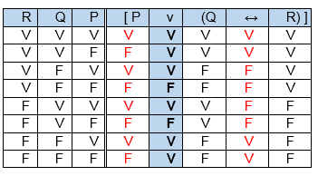
MAIS EXEMPLOS

Slide 16
2. Exemplo
Vou levar a Ana na praia
e
vou levar a Ana ao cinema.
São proposições ?

Slide 17
2. Exemplo
Vou levar a Ana na praia (Proposição p)
e (Conectivo)
vou levar a Ana ao cinema. (Proposição q)
(p ^ q)

Slide 18
2. Exemplo
Proposição p: Levarei a Ana ao cinema.
e (Conectivo)
(Proposição p)levarei a Ana ao cinema.
(p ^ q)

Slide 19
A tabela para a situação anterior
p | q | p^q
v | v | v
v | f | f
f | v | f
f | f | f
Com o conector “e”, só temos como verdadeiro quando “todas” as proposições forem verdadeiras.

Slide 20
DISJUNÇÃO INCLUSIVA
2. Exemplo (Testando com o conector ou)
Vou levar a Ana na praia (Proposição p)
ou (Conectivo)
vou levar a Ana ao cinema. (Proposição q)
(p v q)

Slide 21
A tabela para a situação anterior
p | q | pvq
v | v | v
v | f | v
f | v | v
f | f | f
Com o conector “OU”, temos como verdadeiro quando “PELO MENOS” as proposições for verdadeira.

Slide 22
Conectivo “ou...ou...” (V)
DISJUNÇÃO EXCLUSIVA
Que expressa disjunção exclusiva e tem como símbolo “∨”.
Exemplo: Ou caso ou compro uma bicicleta.
p
q

Slide 23
Conectivo “ou...ou...” (V)
Exemplo: Ou caso ou compro uma bicicleta.
p
p | q | pvq
v | v | f
v | f | v
f | v | v
f | f | f
q
Com o conector “OU OU”, temos como verdadeiro quando “APENAS UMA” as proposições for verdadeira.

Slide 24
Se…. então
Se nasci em Curitiba, então, sou Paranaense.
p
q

Slide 25
Se…. então
Se nasci em Curitiba, então, sou Paranaense.
p
p | q | p → q
v | v | v
v | f | f
f | v | v
f | f | v
q

Slide 26
Se…. então
Se nasci em Curitiba, então, sou Paranaense.
Eu nasci em Curitiba e eu sou paranaense.
Verdadeiro
p | q | p → q
v | v | v
v | f | f
f | v | v
f | f | v
Eu nasci em Curitiba e eu não sou paranaense.
Falso
Eu nao nasci em Curitiba e eu sou paranaense.
verdadeiro
Eu nao nasci em Curitiba e eu não sou paranaense.
verdadeiro

Slide 27
Se…. então
Se nasci em Curitiba, então, sou Paranaense.
PARANÁ
p | q | p → q
v | v | v
v | f | f
f | v | v
f | f | v
Pinhais
Mandirituba
Bocaiúva
Curitiba
Apucarana
Piraquara
Campo Largo

Slide 28
Se…. então
Se nasci em Curitiba, então, sou Paranaense.
p | q | p → q
v | v | v
v | f | f
f | v | v
f | f | v
O se… então, só será falso quando a proposição primeira for verdadeira e a segunda proposição for falsa.

Slide 29
SE E SOMENTE SE
COMPRO UM CARRO SE E SOMENTE SE FOR APROVADO NO MESTRADO.
p | q | p ←→ q
v | v | v
v | f | f
f | v | f
f | f | v
q
p

Slide 30
SE E SOMENTE SE
COMPRO UM CARRO SE E SOMENTE SE FOR APROVADO NO MESTRADO.
p | q | p ←→ q
v | v | v
v | f | f
f | v | f
f | f | v
Eu compro o carro e passo sou aprovado no mestrado. Verdadeiro
Eu compro o carro e passo não sou aprovado no mestrado. Falso
Eu não compro o carro e passo sou aprovado no mestrado. Falso
Eu nao compro o carro e não passo sou aprovado no mestrado. Verdadeiro

Slide 31
NEGAÇÃO DA PROPOSIÇÃO
Para indicar a negação da proposição usaremos o símbolo acento ~. Isto indicará a inversão do valor de verdadeiro para falso ou de falso para verdadeiro

Slide 32
Como calcular quantas linhas deve ter a tabela ?
2^{n}, sendo n o número de proposições.

Slide 33
Como calcular quantas linhas deve ter a tabela ?
p | q | p^q
v | v | v
v | f | f
f | v | f
f | f | f
Fórmula 2^{n}, sendo “n” o número de proposições.
Então, sentenças com duas proposições 2² terá 4 linhas. Sentenças com três proposições 2³ terá 8 linhas. Sentenças com 4 proposições terá 2⁴ terá 16 linhas e assim por diante

Slide 34
RESUMÃO
Para o conector “e”, só será verdadeiro quando “as duas proposições” forem verdade.

Slide 35
RESUMÃO “E”
Para o conector “e”, só será verdadeiro quando “as duas proposições” forem verdade.

Slide 36
RESUMÃO “ou”
Para o conector “ou”, só será verdadeiro quando “pelo menos” uma proposições for verdade.

Slide 37
RESUMÃO (ou ou)
Para o conector “ou ou”, só será verdadeiro quando “apenas uma” proposições for verdade.

Slide 38
RESUMÃO (SE ENTÃO)
p | q | p → q
v | v | v
v | f | f
f | v | v
f | f | v
O se… então, só será falso quando a proposição primeira for verdadeira e a segunda proposição for falsa.

Slide 39
RESUMÃO (SE E SOMENTE SE)
p | q | p → q
v | v | v
v | f | f
f | v | f
f | f | v
O se e somente se só será verdade se o valor das duas proposições forem iguais. Ou as duas verdadeiras ou as duas falsas.

Slide 40
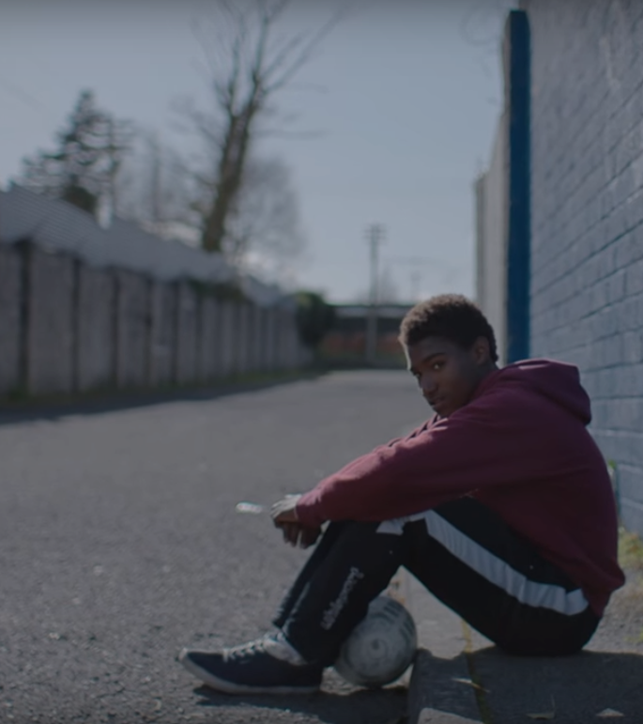

EXERCÍCIOS

Slide 41
(ESAF – 2013) A negação da proposição “Brasília é a Capital Federal e os Territórios Federais integram a União” é:
a) Brasília não é a Capital Federal e os Territórios Federais não integram a União.
b) Brasília não é a Capital Federal ou os Territórios Federais não integram a União.
c) Brasília não é a Capital Federal ou os Territórios Federais integram a União.
d) Brasília é a Capital Federal ou os Territórios Federais não integram a União.
e) Brasília não é a Capital Federal e os Territórios Federais integram a União.

Slide 42
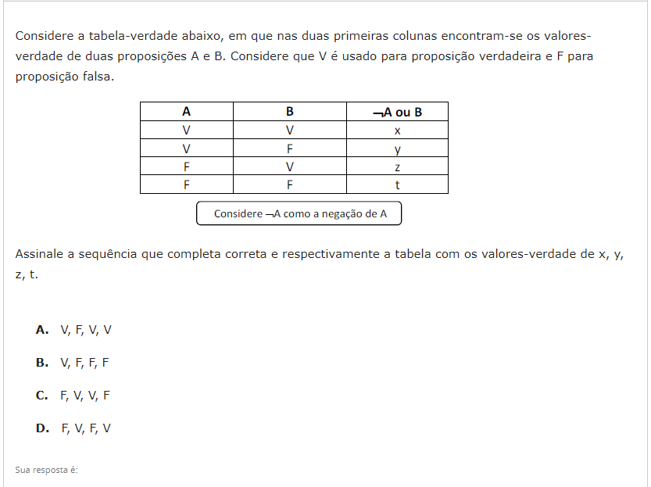

Slide 43
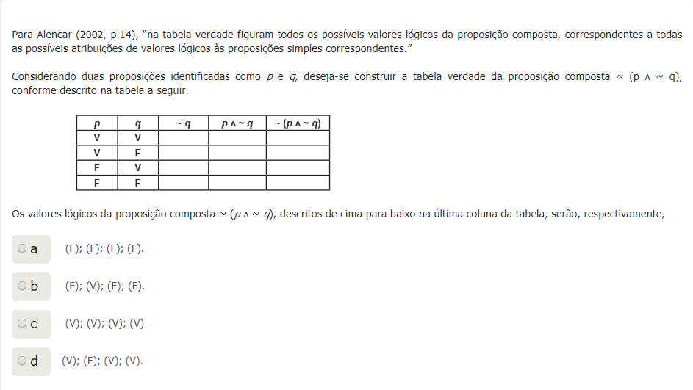

Slide 44
(CESPE 2014) Determine a negação da proposição “Lívia é estudiosa e Marcos decora”
a) Lívia é estudiosa ou Marcos decora
b) Lívia não é estudiosa e Marcos decora.
c) Lívia não é estudiosa ou Marcos decora.
d) Lívia não é estudiosa ou Marcos não decora.
e) Marcos não decora e Lívia é estudiosa.

Slide 45
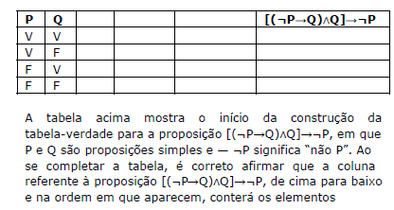

Slide 46
CONSULPAM – 2014) A negação de “hoje é domingo e amanhã não choverá” é:
a) hoje não é domingo e amanhã não choverá
b) hoje não é domingo ou amanhã choverá
c) hoje não é domingo então amanhã choverá
d) hoje não é domingo nem amanhã choverá

Slide 47
